Slide 1
OpenEuler 实验报告
实验步骤
用虚拟机 VMware 完成 OpenEuler 操作系统的安装安装
在 VMware 中新建虚拟机

Slide 2
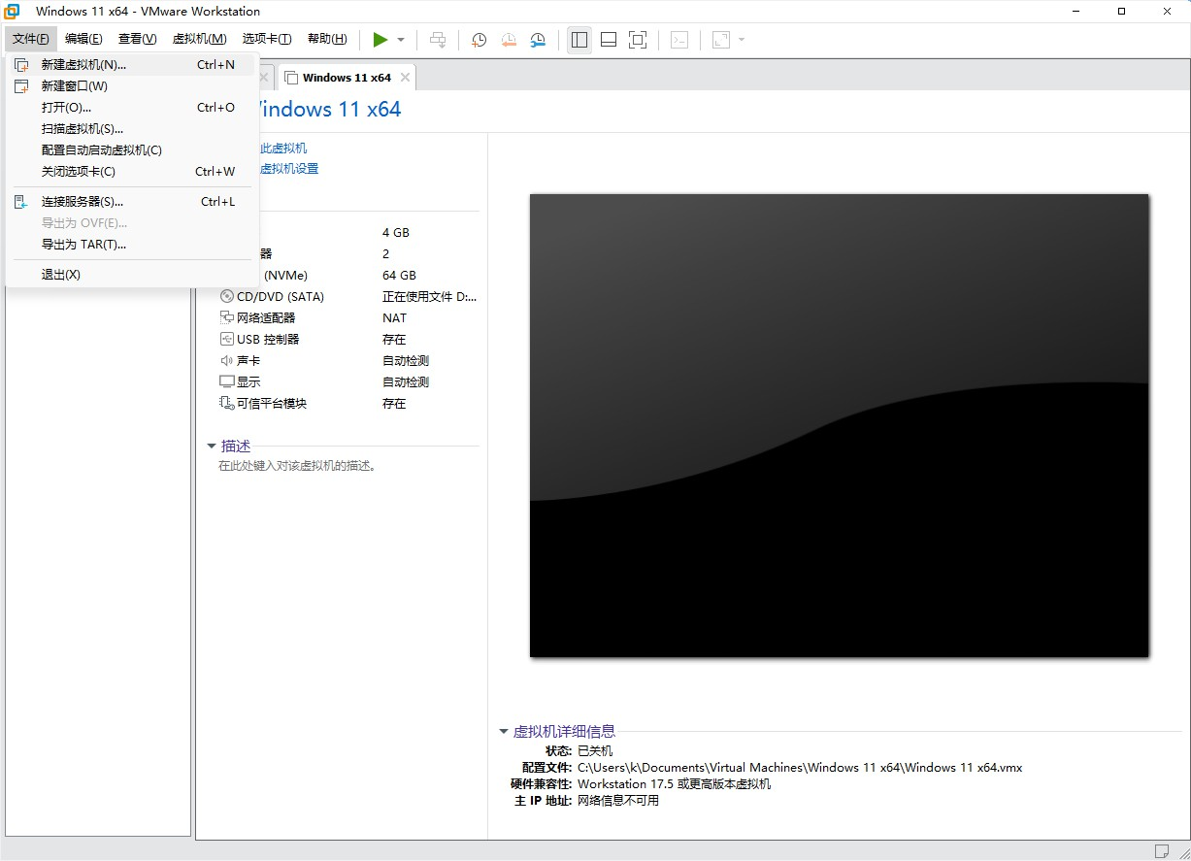
选择下载的 iso 文件

Slide 3
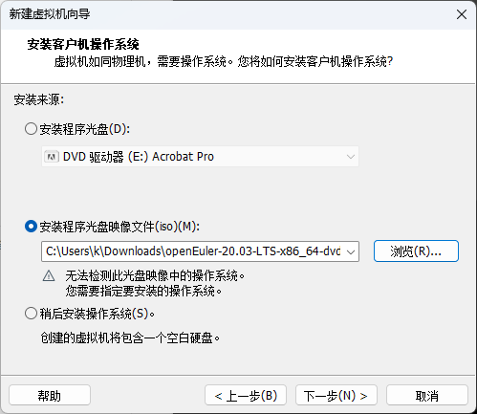
查询资料得知 OpenEuler 20.03 LTS 在虚拟机安装时应选择 其他Linux 4.x 内核 64 位

Slide 4
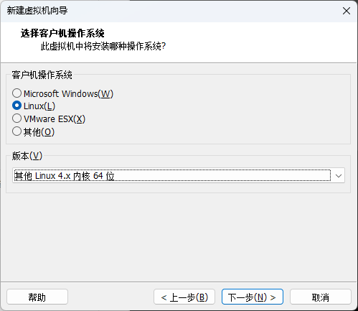
其他 VMware 参数选择默认参数 成功添加虚拟机

Slide 5
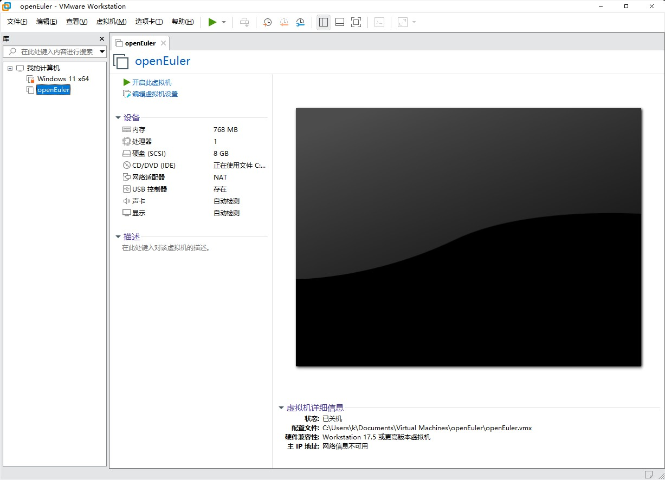
启动虚拟机 等待系统安装

Slide 6
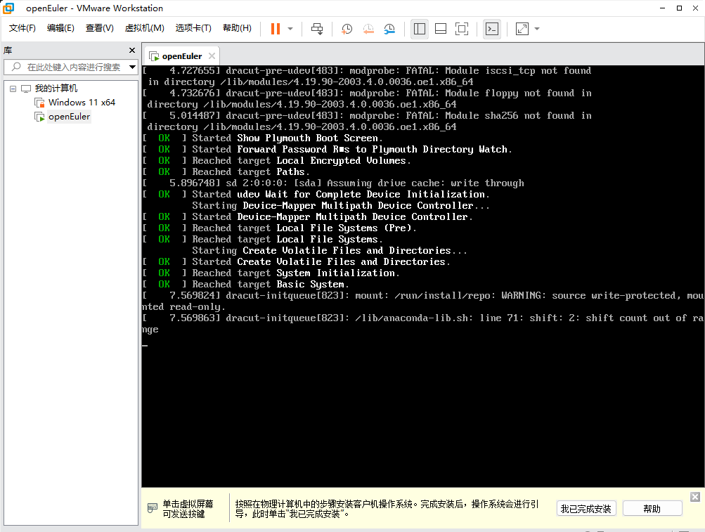

Slide 7
设置 Root 密码 创建用户

Slide 8
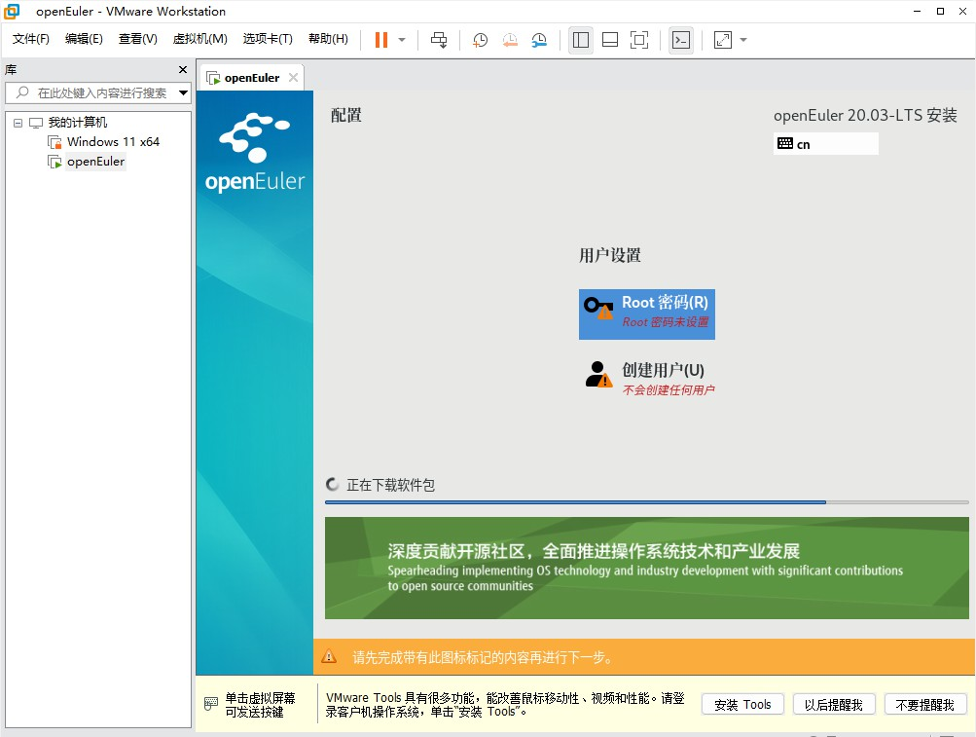

Slide 10
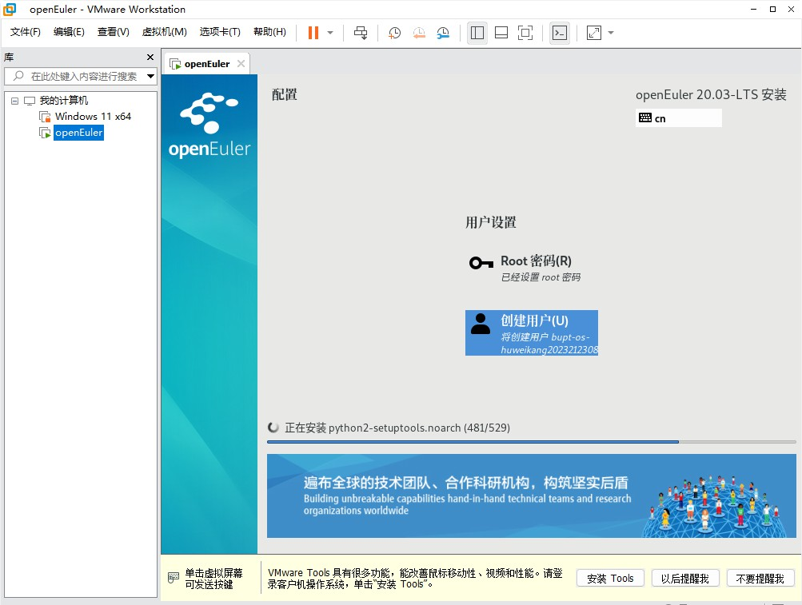

Slide 11
安装完毕 重启虚拟机

Slide 12
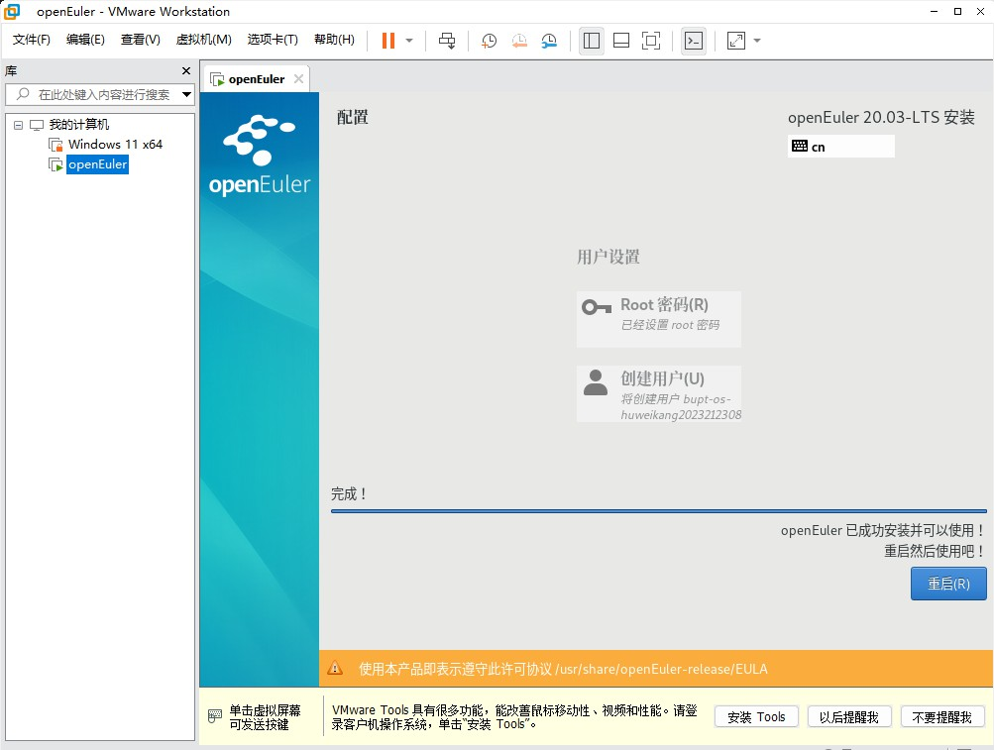

Slide 13
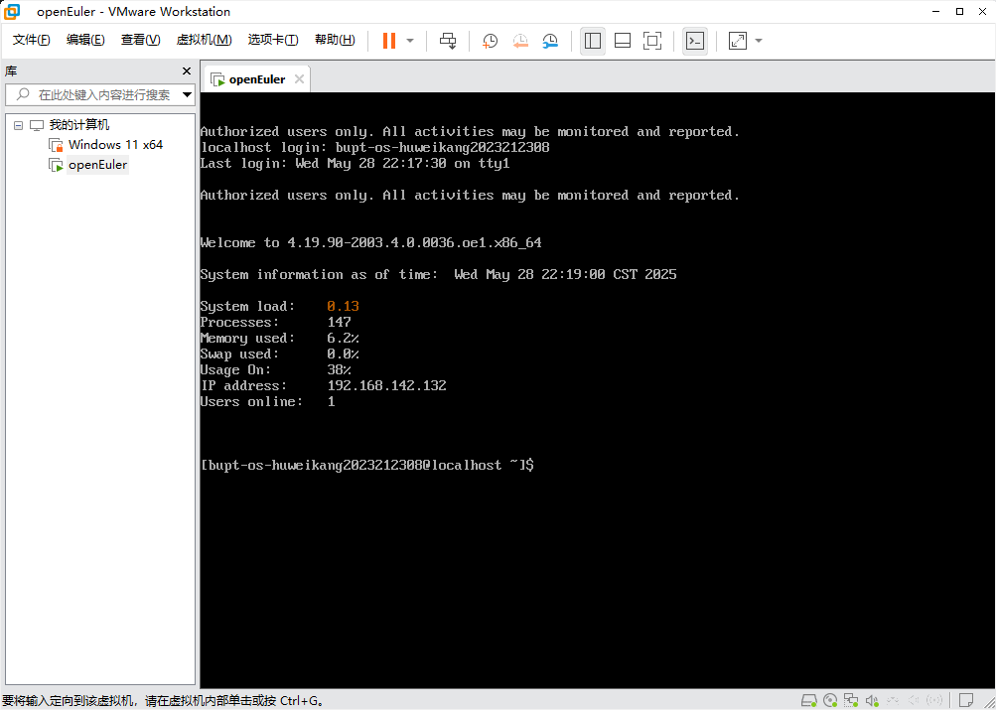
登入 bupt-os-huweikang2023212308

Slide 14
uname -a 指令

Slide 15
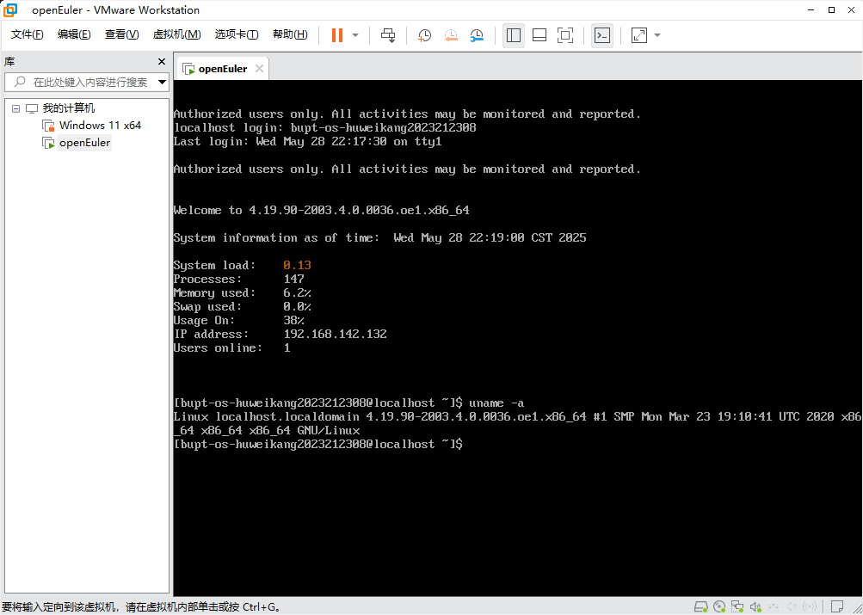

Slide 16
getconf PAGESIZE 指令

Slide 17


Slide 18
采用重新编译源代码的方式将内核更新至最新版 登出 bupt-os-huweikang2023212308 登入 root
指令
logout
下载 openEuler 20.03 update 4.19.90-2403.4.0 对应 Source code
将文件传入虚拟机中指令
scp .\kernel-4.19.90-2403.4.0.tar.gz root@192.168.142.132:/root/
IP 地址在登陆 OpenEuler 时可以得到

Slide 19
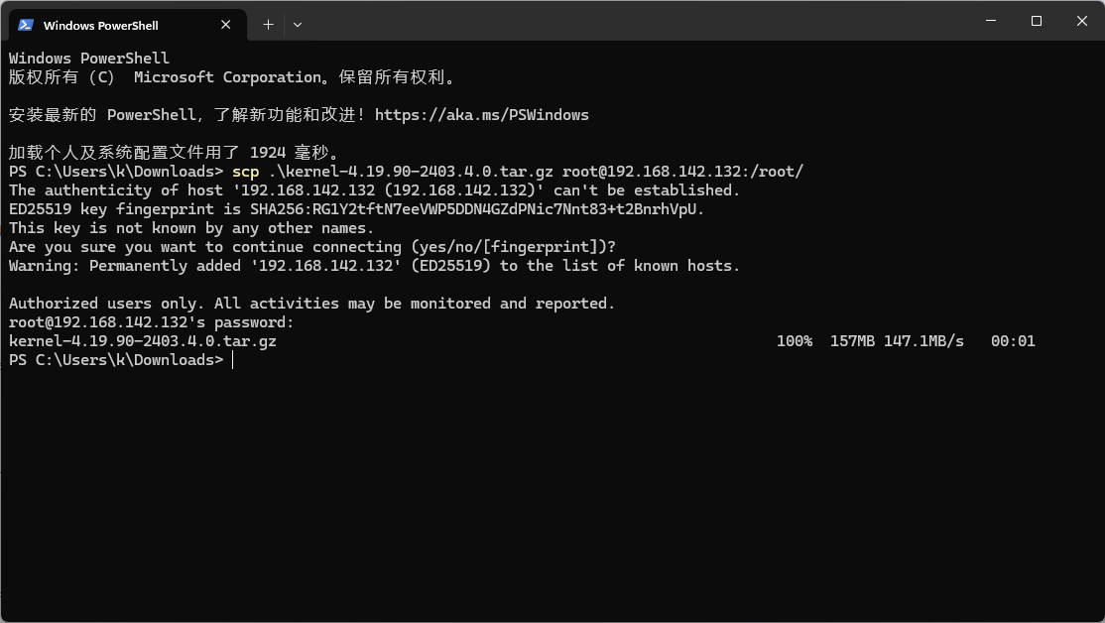
指令
ls
可以发现成功传入

Slide 20
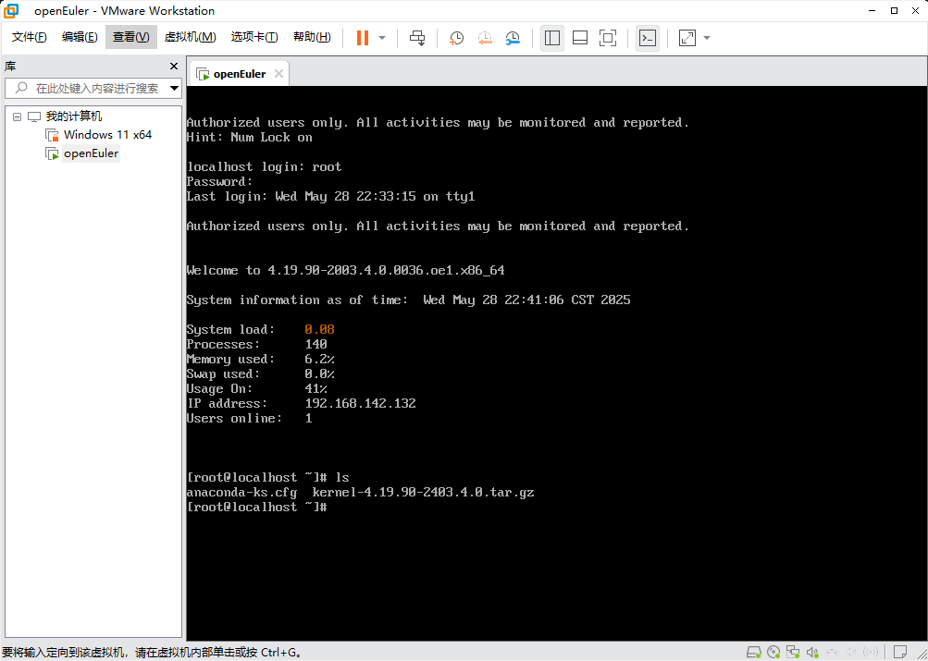
解压文件

Slide 21
指令
tar -xvf kernel-4.19.90-2403.4.0.tar.gz

Slide 22
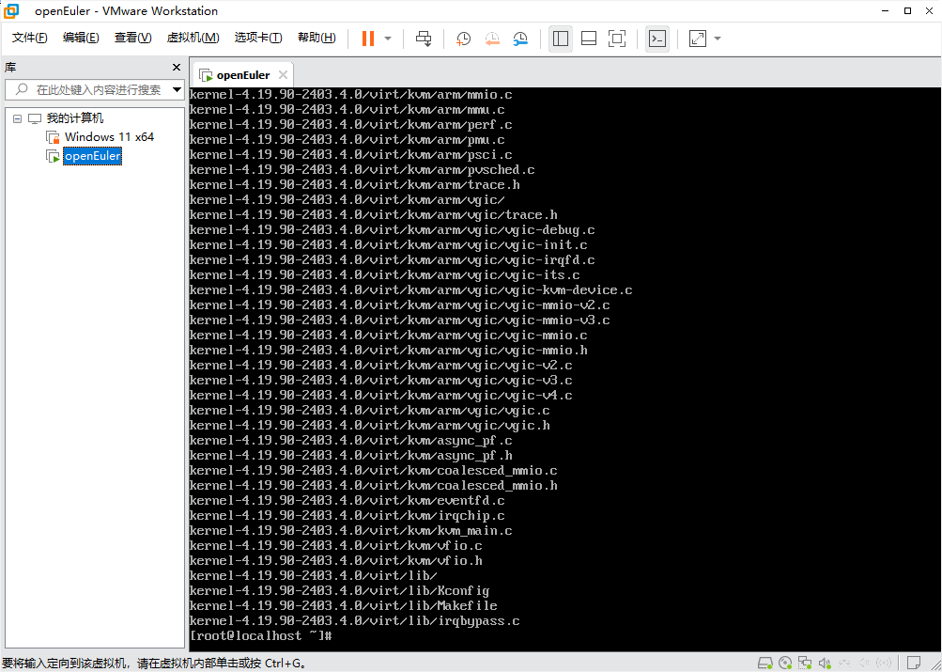
编译源代码

Slide 23
指令
cd kernel-4.19.90-2403.4.0
安装依赖
yum install ncurses-devel yum install flex
yum install bc
yum install openssl-devel
yum install elfutils-libelf-devel
指令
make menuconfig

Slide 24
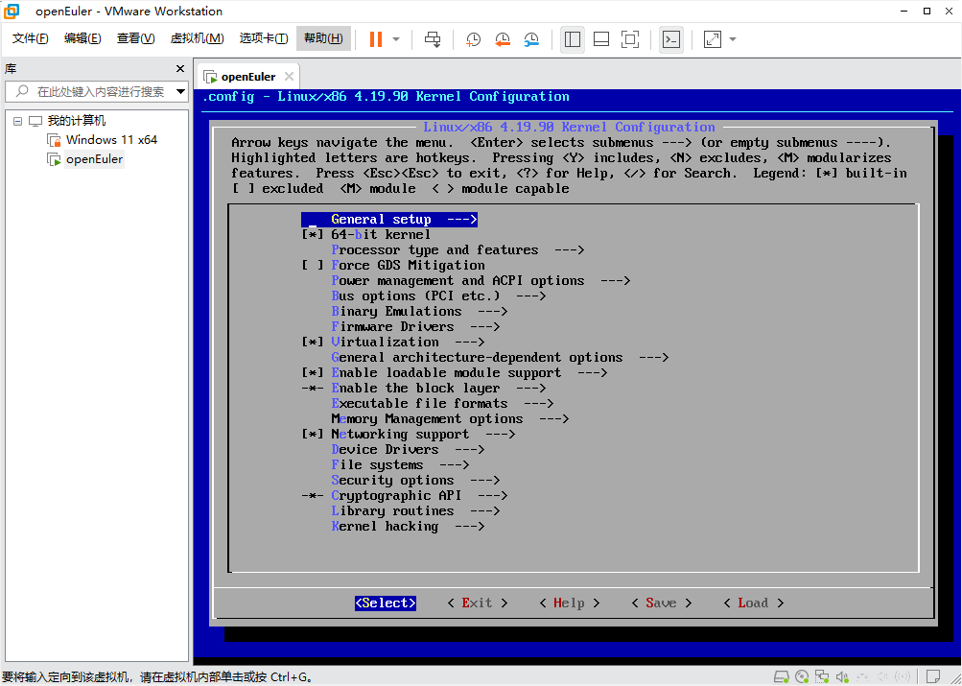
通过方向键选择 Save 并回车 保存默认配置

Slide 25
指令
make -j8
8 线程加快编译速度

Slide 26
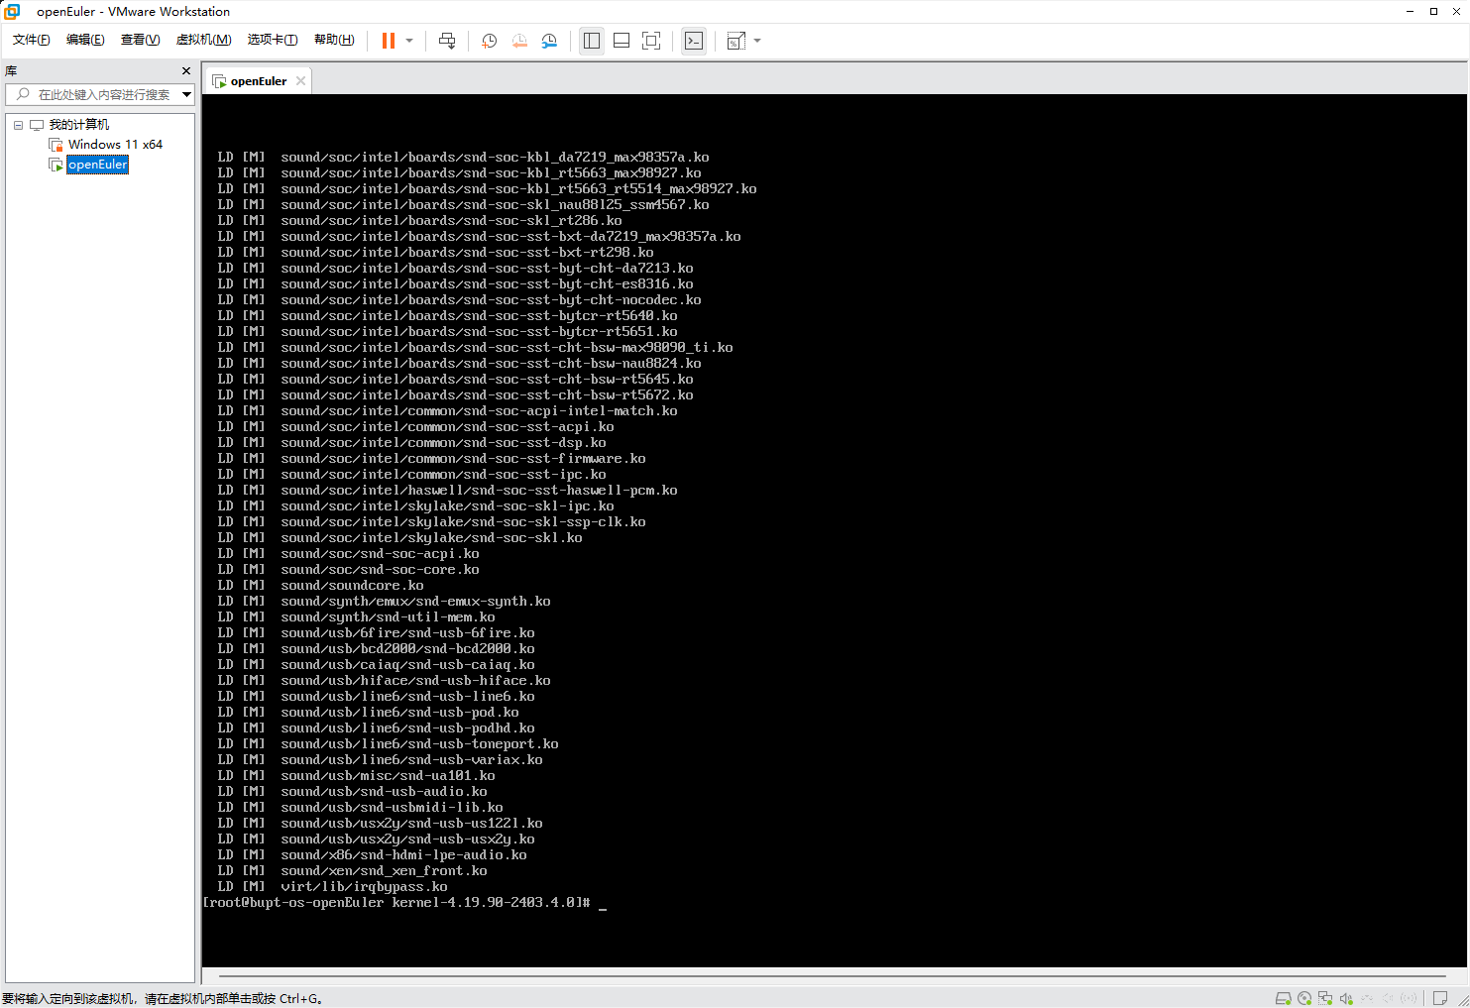
重新编译后，安装内核，执行 uname -a 指令指令

Slide 27
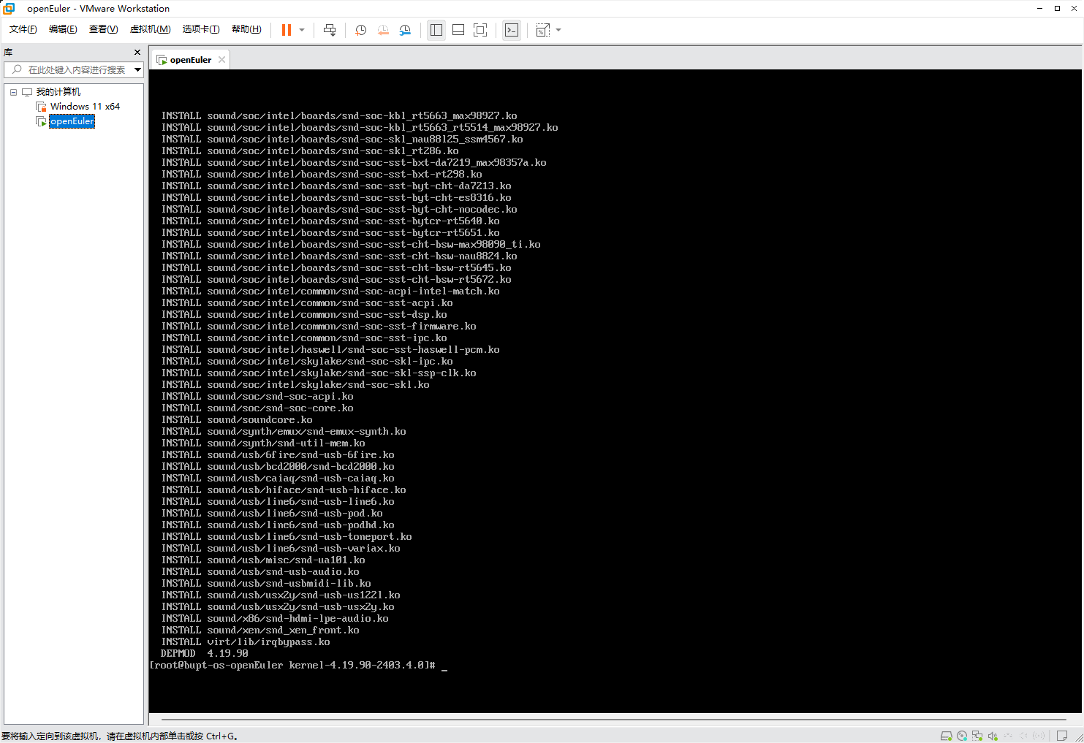
make modules_install -j8

Slide 28
指令
make install -j8

Slide 29
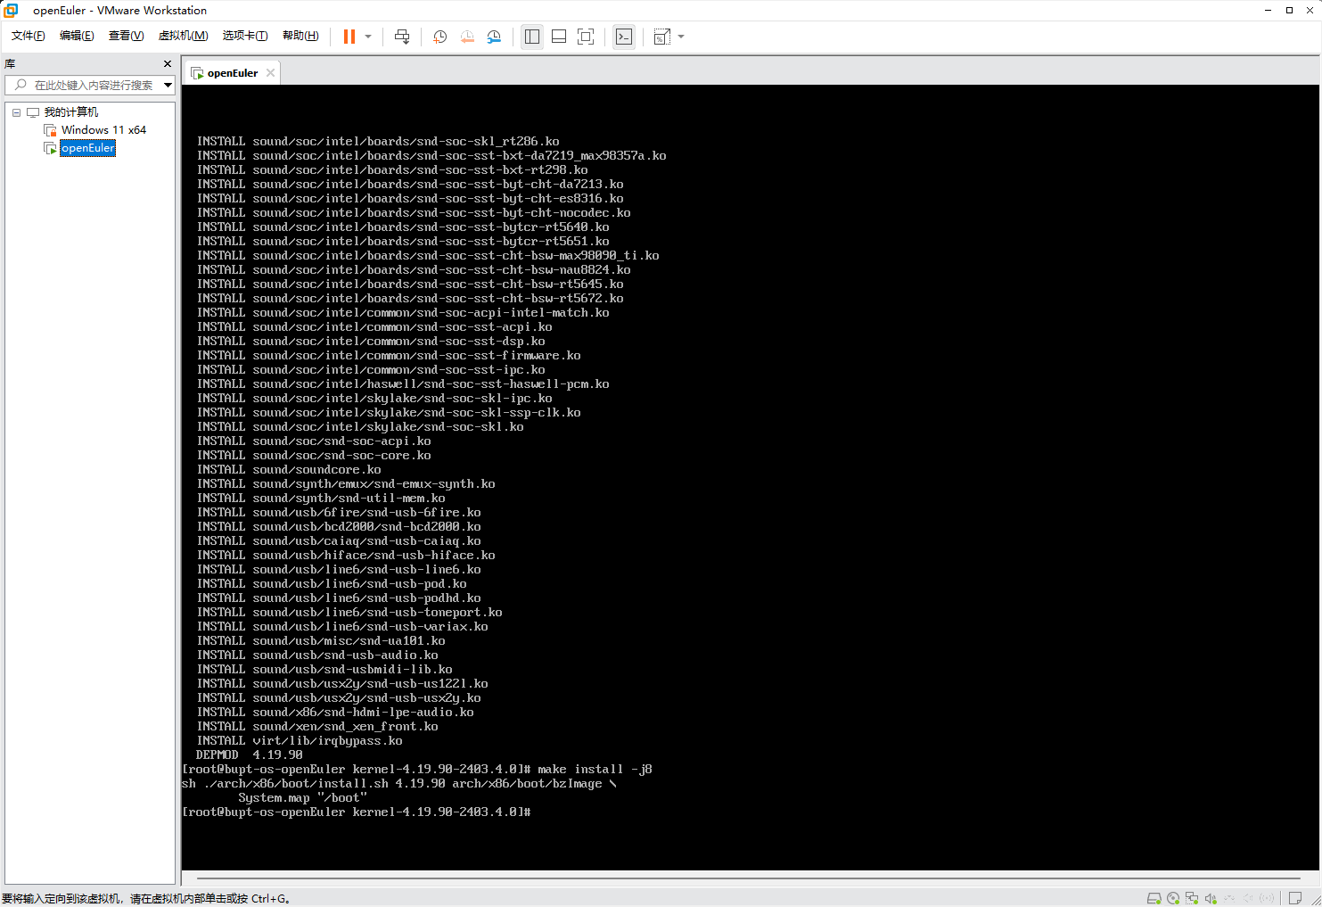
重启虚拟机

Slide 30
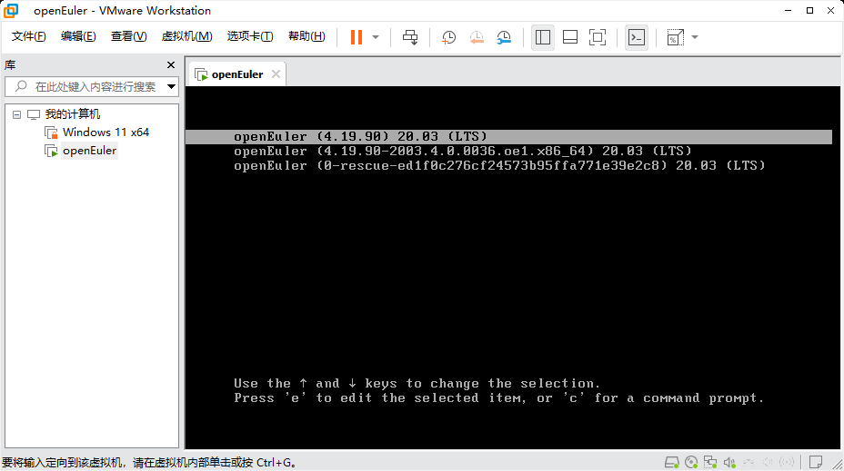
引导页面出现新的内核
执行 uname -a

Slide 31
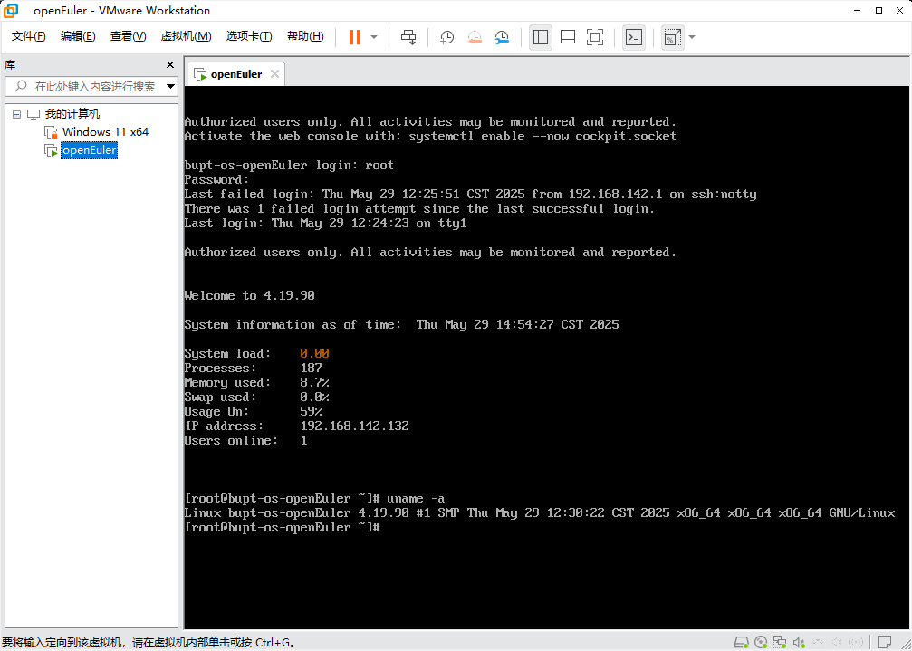

Slide 32
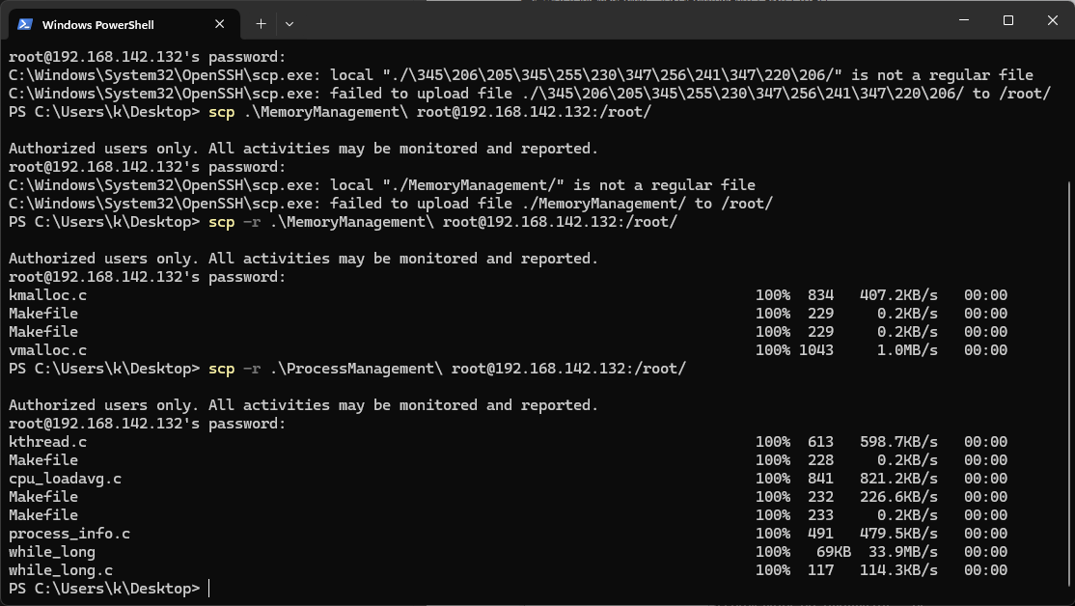
基础操作系统实验
将代码传入虚拟机中指令
scp -r .\MemoryManagement\ root@192.168.142.132:/root/ scp -r .\ProcessManagement\ root@192.168.142.132:/root/
指令
ls

Slide 33
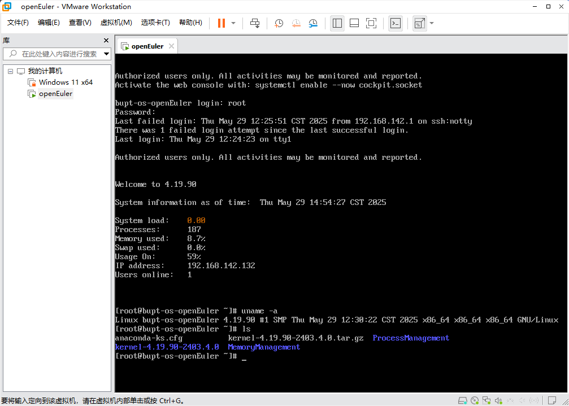
可以发现成功传入

Slide 34
内存管理实验
使用 kmalloc 分配 1KB，8KB的内存，并打印指针地址指令
cd /root/MemoryManagement/task1 make

Slide 35
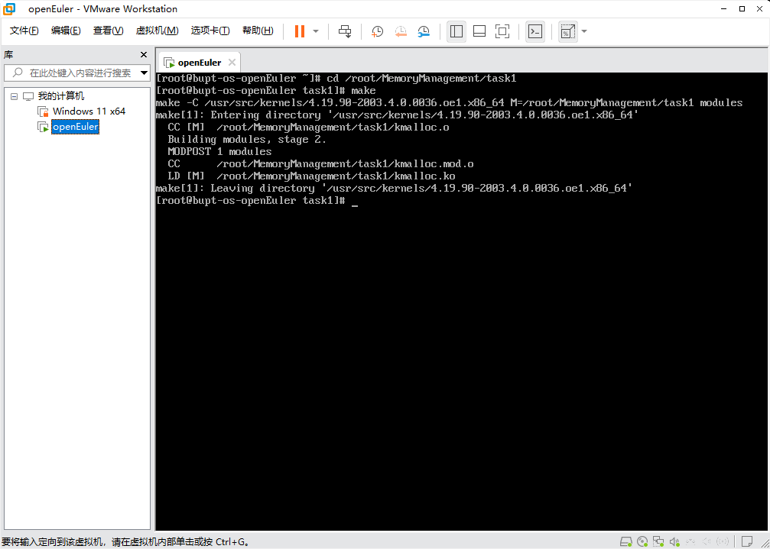
指令
insmod kmalloc.ko

Slide 36
dmesg | tail -n 3
rmmod kmalloc dmesg | tail -n 4

Slide 37
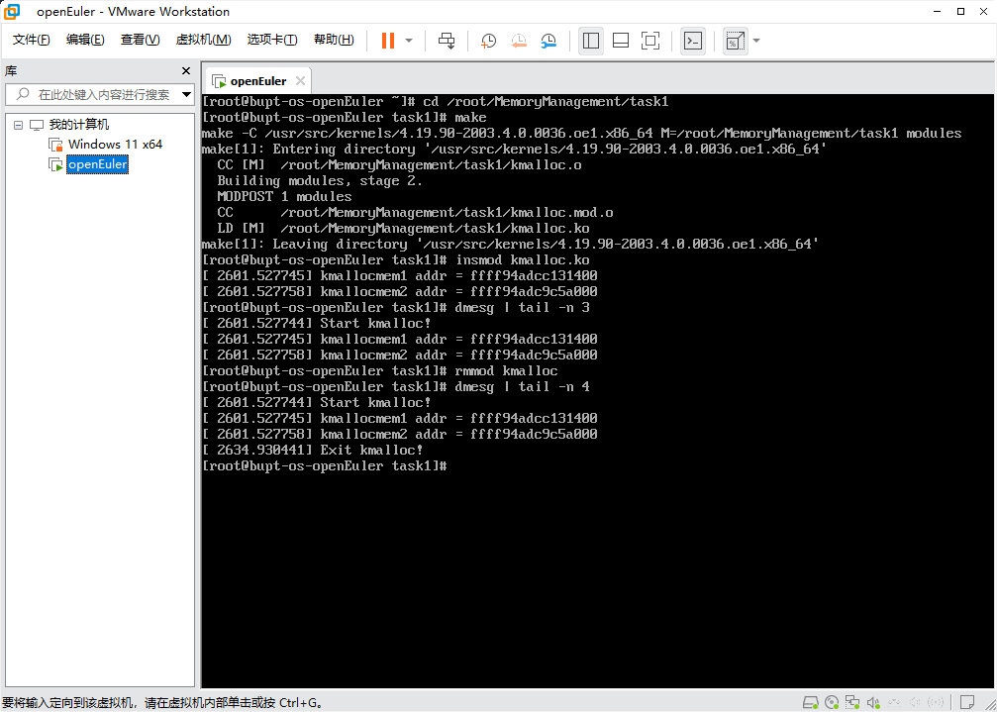
指令
vi /root/kernel-4.19.90-2403.4.0/Documentation/x86/x86_64/mm.txt

Slide 38
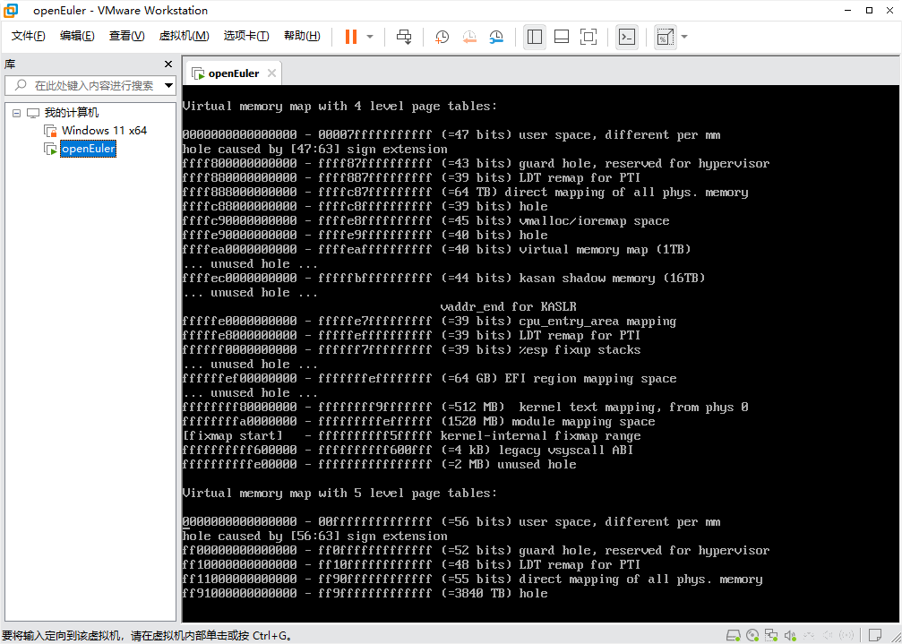
可知 kmalloc 分配的内存地址位于内核空间
使用 vmalloc 分别分配8KB、1MB、64MB的内存，打印指针地址

Slide 39
指令
cd /root/MemoryManagement/task2 make

Slide 40
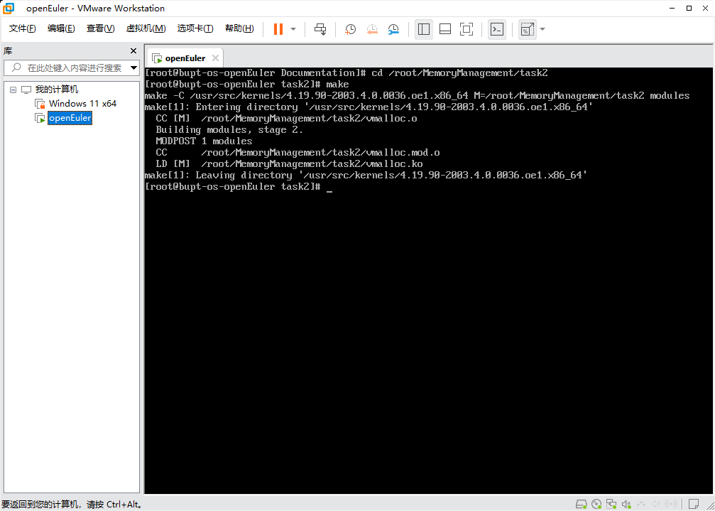
指令
insmod vmalloc.ko

Slide 41
dmesg | tail -n 4
rmmod vmalloc dmesg | tail -n 5

Slide 42
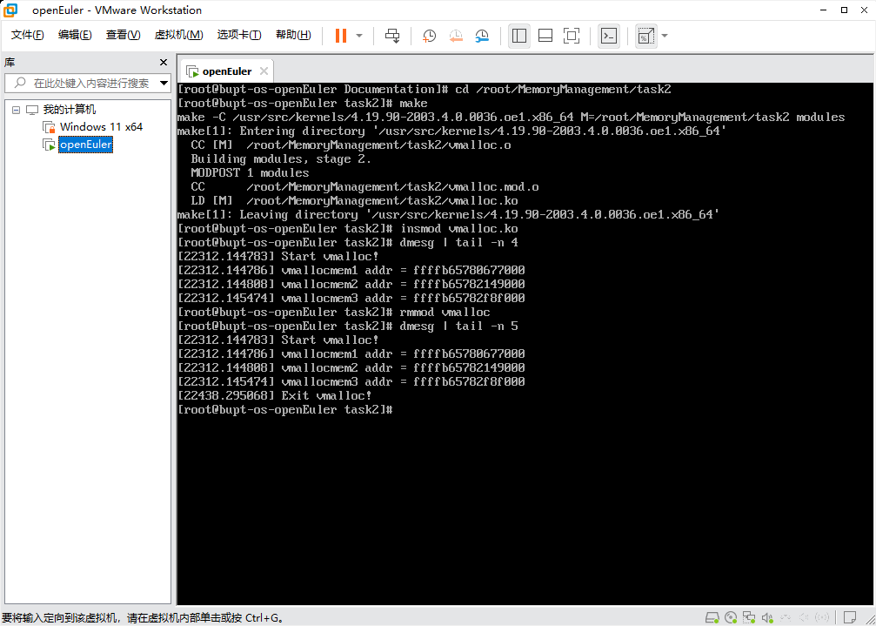
可知 vmalloc 分配的内存地址位于内核空间进程管理实验

Slide 43
创建并运行内核线程指令
cd /root/ProcessManagement/task1 make

Slide 44

指令
insmod kthread.ko

Slide 45
dmesg | tail -n 5
rmmod kthread dmesg | tail -n 5

Slide 46
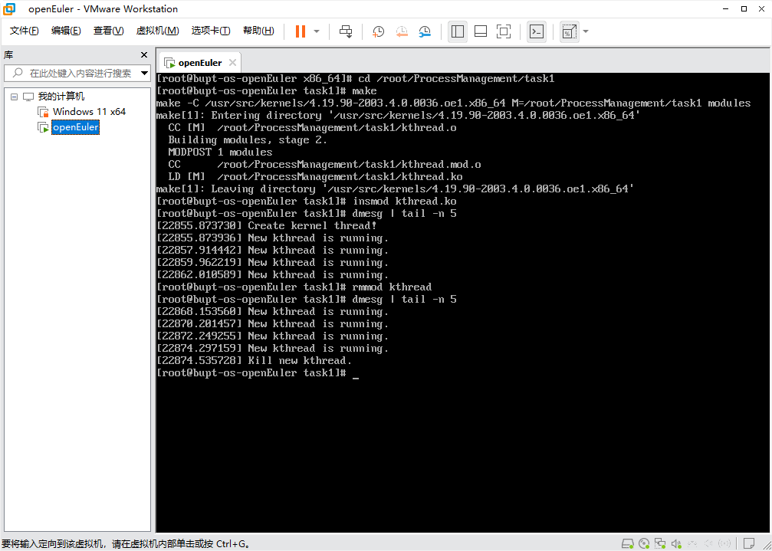
打印输出当前系统 CPU 负载情况指令

Slide 47

cd /root/ProcessManagement/task2
make

Slide 48
指令
insmod cpu_loadavg.ko dmesg | tail -n 2
rmmod cpu_loadavg dmesg | tail -n 3

Slide 49
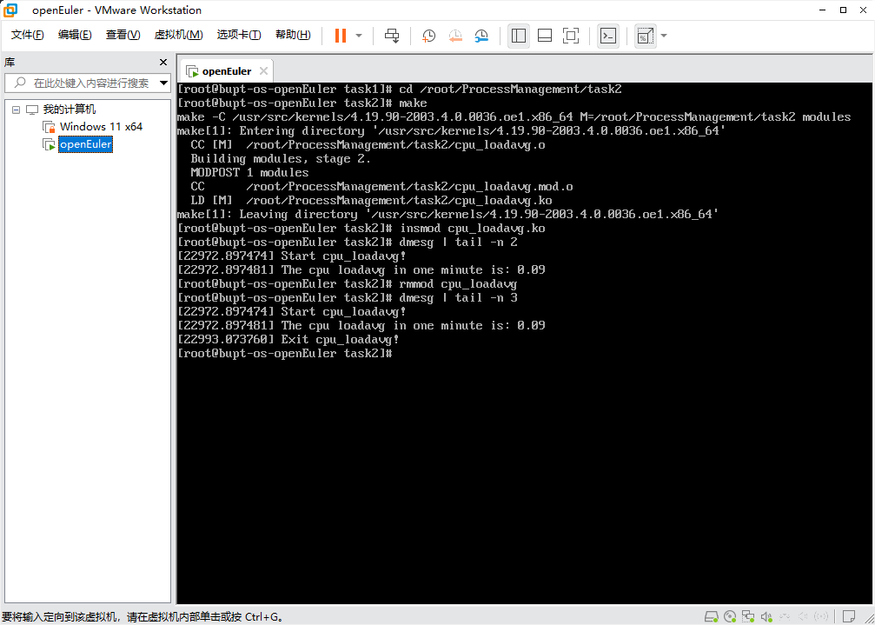
打印输出当前处于运行状态的进程的 PID 和名字指令

Slide 50

cd /root/ProcessManagement/task3
make

Slide 51
指令
insmod process_info.ko dmesg | tail -n 3
rmmod process_info

Slide 52
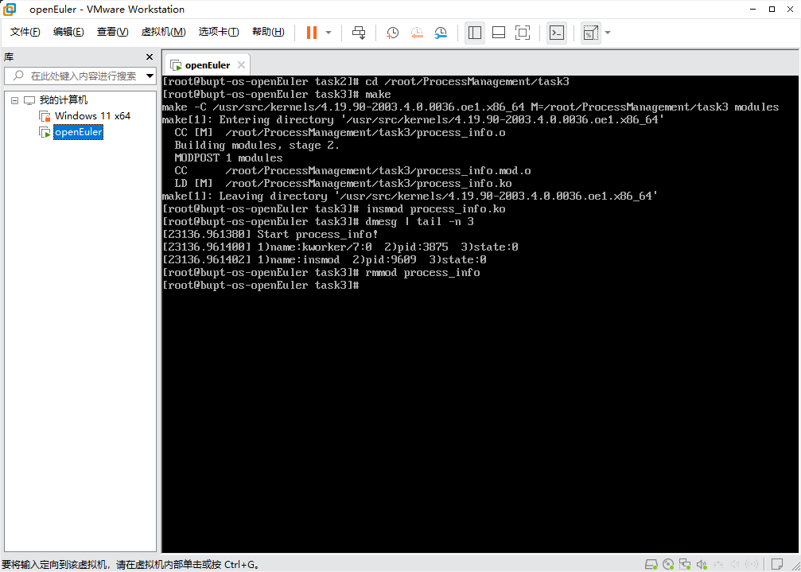
使用 cgroup 实现限制 CPU 核数指令

Slide 53
mkdir /cgroup
mount -t tmpfs tmpfs /cgroup cd /cgroup
mkdir cpuset
mount -t cgroup -o cpuset cpuset /cgroup/cpuset cd cpuset
mkdir mycpuset cd mycpuset
cat cpuset.mems
echo 0 > cpuset.mems cat cpuset.cpus
echo 0-2 > cpuset.cpus cat cpuset.mems
cat cpuset.cpus

Slide 54
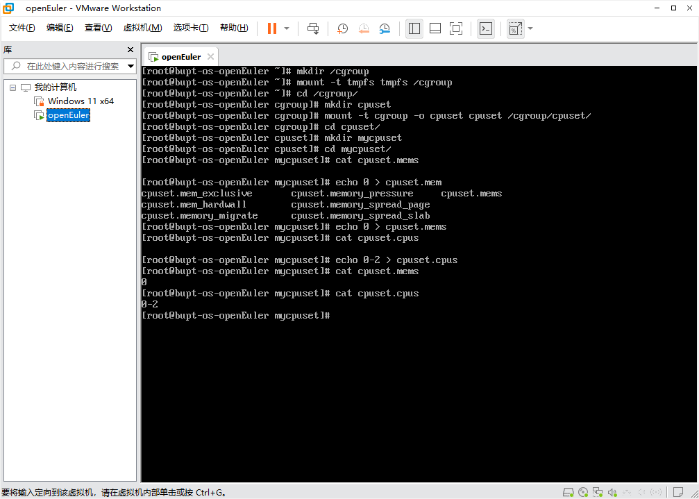
指令
cd /root/ProcessManagement/task4

Slide 55
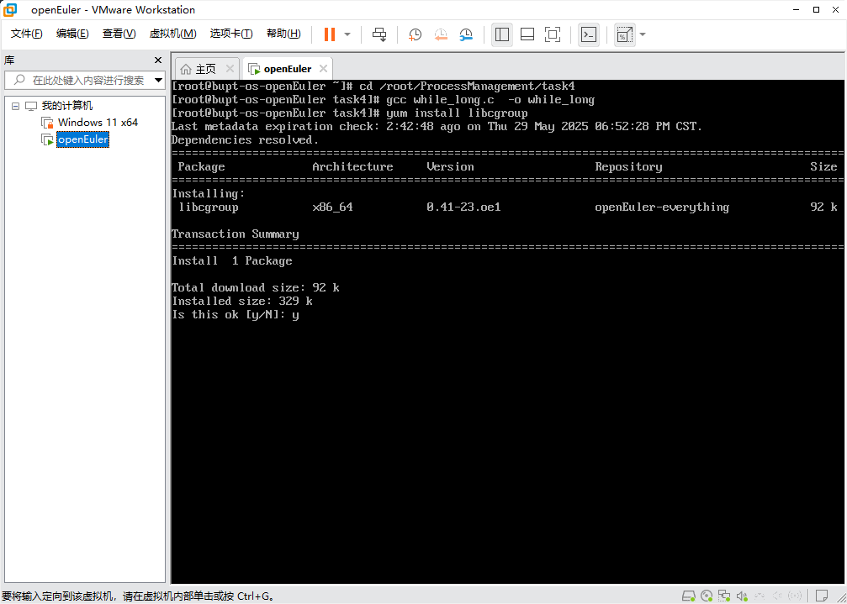
gcc while_long.c -o while_long
yum install libcgroup

Slide 56
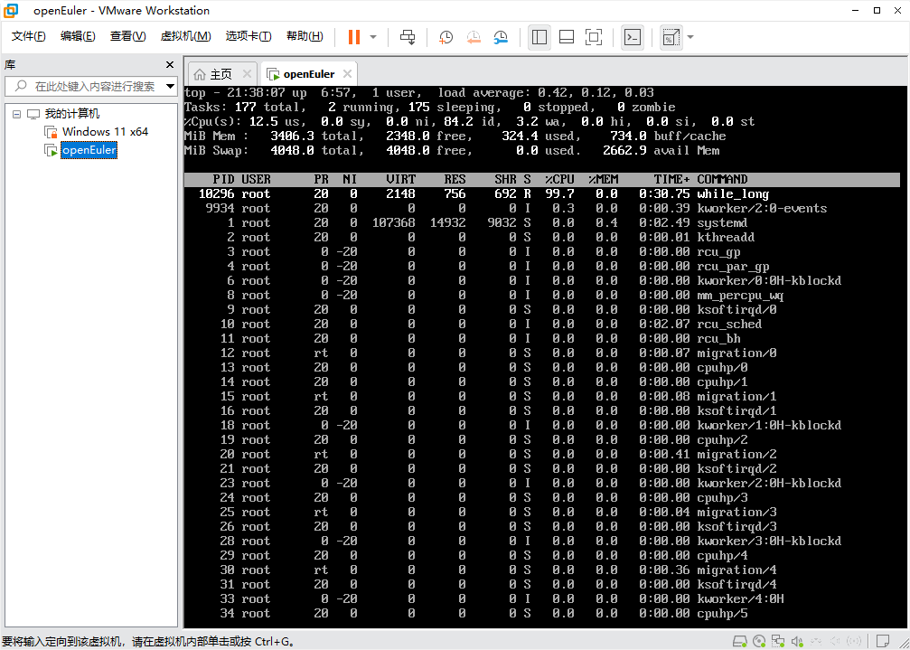
指令
top

Slide 57
指令
taskset -p 10296
taskset -pc 10296

Slide 58
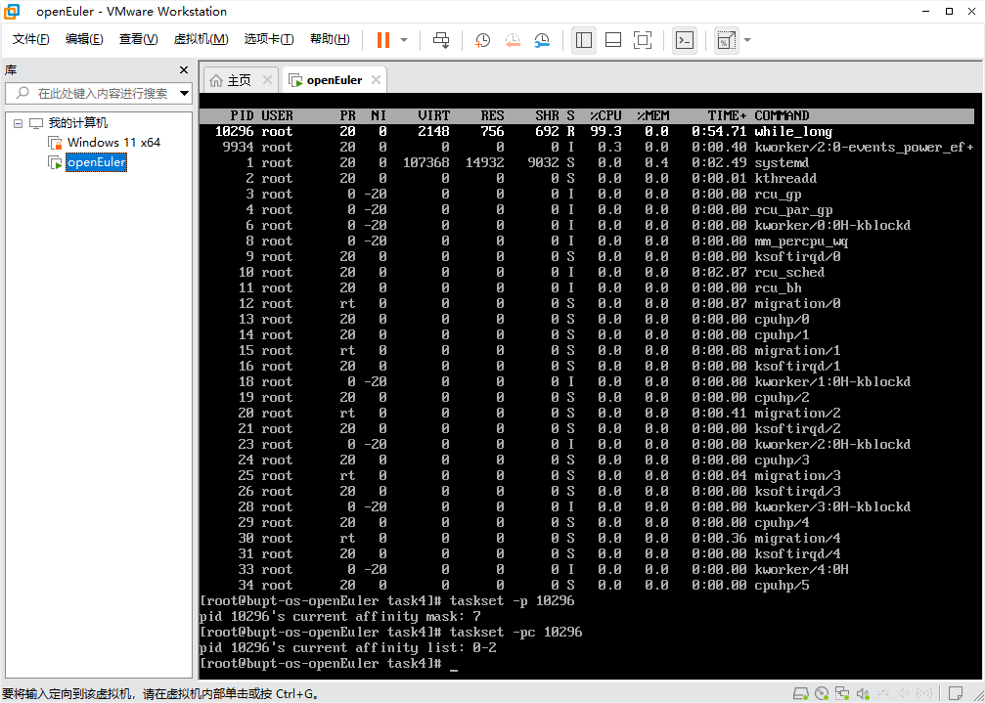
测试限制 cpu 核数成功
使用 cgroup 实现不允许访问U盘

Slide 59

指令
fdisk -l

Slide 60
指令
ls -l /dev/sdb2 mkdir /usb
mount /dev/sdb2 /usb

Slide 61
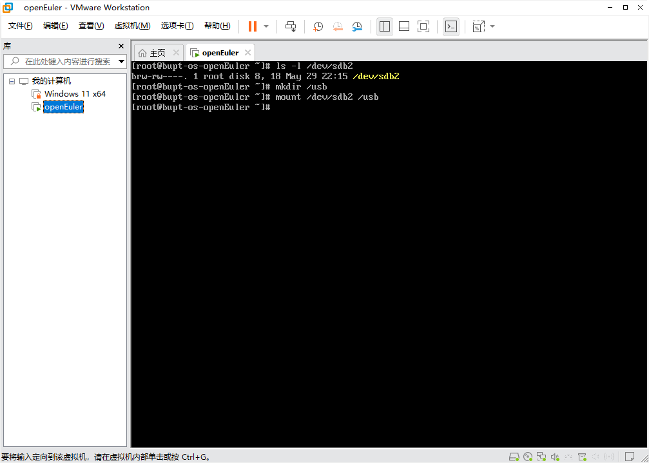
指令
cd /cgroup/

Slide 62
mkdir devices
mount -t cgroup -o devices devices /cgroup/devices cd /cgroup/devices
mkdir mydevices cd mydevices
echo 'a 8:18 rwm' > /cgroup/devices/mydevices/devices.deny

Slide 63
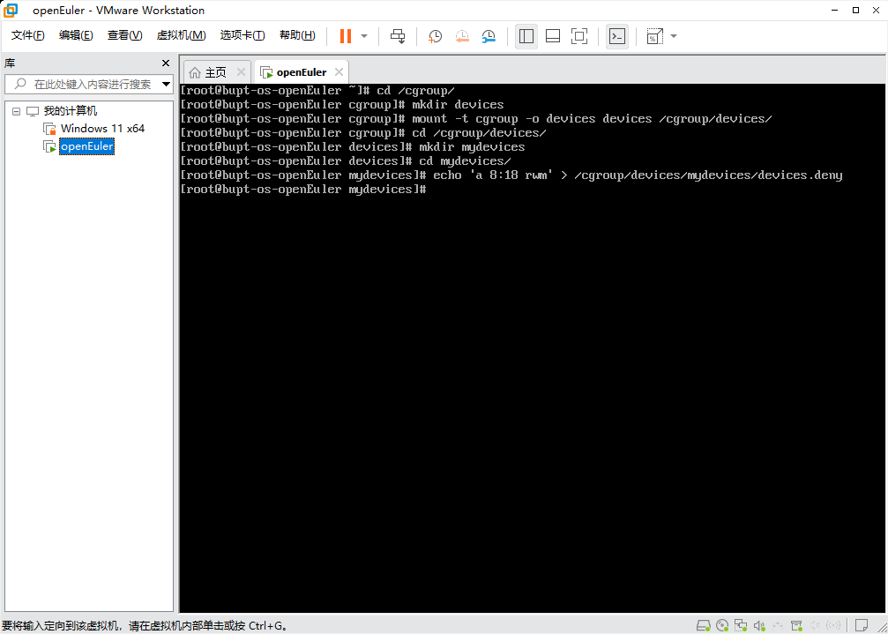
指令
cgexec -g devices:mydevices dd if=/dev/sdb2 of=/root/temfile bs=1 count=12800

Slide 64

可见终端显示 Operation not permitted
说明不允许访问u盘设置成功

